Slide 1
История возникновения формул сокращенного умножения
Работу выполнила : Филиппова Анна,
ученица 7 «А» класса МБОУ СШ №1
г. Архангельска Архангельской области
Руководитель: Куприянович Марина Олеговна,
учитель математики
высшей квалификационной категории
МБОУ СШ №1 г. Архангельска Архангельской области,
2016 год

Slide 2
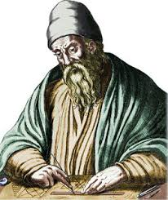
Некоторые правила сокращенного умножения были известны еще около 4 тыс. лет назад. Тогда было принято все алгебраические утверждения выражать в геометрической форме.
Особенно широко алгебраическими тождествами пользовался в 3 в до н.э. древнегреческий геометр Евклид

Slide 3
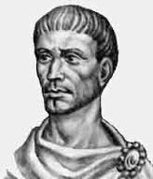
Первым ученым, который отказался от геометрических способов выражения и перешел к алгебраическим уравнениям, был древнегреческий ученый-математик, живший в III веке до н. э. Диофант Александрийский. В своей книге «Арифметика» Диофант формулы квадрата суммы, квадрата разности и разности квадратов рассматривал уже с арифметической точки зрения

Slide 4
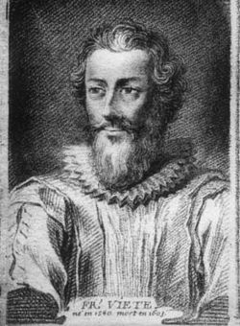
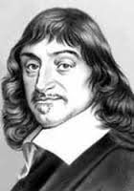
Ну а современную символику алгебраические тождества получили благодаря двум математикам, а именно Виету и Декарту(16 век)

Slide 5
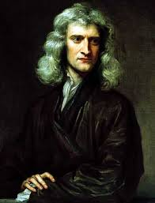
На современном уровне развития математики данные формулы были обоснованы Исааком Ньютоном в XVII веке

Slide 6
Библиография 1. http://nsportal.ru/ap/library/nauchno-tekhnicheskoe-tvorchestvo/2013/02/09/formuly-sokrashchennogo-umnozheniya 2.https://www.google.ru/search?newwindow=1&rlz=1C2KPLA_enRU668RU668&biw=1366&bih=623&tbm=isch&sa=1&q=%D0%B4%D0%B5%D0%BA%D0%B0%D1%80%D1%82&oq=%D0%B4%D0%B5%D0%BA%D0%B0%D1%80%D1%82&gs_l=img.3...140086.144186.4.144744.10.9.0.0.0.0.0.0..0.0....0...1c.1.64.img..10.0.0.LEAjIYygF94&bav=on.2,or.&bvm=bv.112454388,d.bGQ&dpr=1&ech=1&psi=Pb2jVr-7F4j6ywOgmKqoCQ.1453571393661.7&ei=x76jVoWQJ-msygOF26T4Dw&emsg=NCSR&noj=1 3.https://www.google.ru/search?newwindow=1&rlz=1C2KPLA_enRU668RU668&biw=1366&bih=623&noj=1&tbm=isch&sa=1&q=%D0%B5%D0%B2%D0%BA%D0%BB%D0%B8%D0%B4&oq=%D0%B5%D0%B2%D0%BA%D0%BB%D0%B8%D0%B4&gs_l=img.12..0l10.414279.533062.0.534823.13.10.0.1.1.0.363.1062.5j0j1j1.7.0....0...1c.1.64.img..6.7.1003.HtkY-7T9gpU 4.https://www.google.ru/search?newwindow=1&rlz=1C2KPLA_enRU668RU668&biw=1366&bih=623&noj=1&tbm=isch&sa=1&q=%D0%B4%D0%B8%D0%BE%D1%84%D0%B0%D0%BD%D1%82&oq=%D0%B4%D0%B8%D0%BE%D1%84%D0%B0%D0%BD%D1%82&gs_l=img.3..0l3j0i30j0i24l6.24444.28616.0.29132.9.7.0.2.2.0.378.961.4j2j0j1.7.0....0...1c.1.64.img..0.9.983.1MvvpWOTqlw 5.https://ru.wikipedia.org/wiki/%D0%92%D0%B8%D0%B5%D1%82,_%D0%A4%D1%80%D0%B0%D0%BD%D1%81%D1%83%D0%B0 6.https://www.google.ru/search?newwindow=1&rlz=1C2KPLA_enRU668RU668&biw=1366&bih=623&noj=1&tbm=isch&sa=1&q=%D0%BD%D1%8C%D1%8E%D1%82%D0%BE%D0%BD&oq=%D0%BD%D1%8C%D1%8E%D1%82%D0%BE%D0%BD&gs_l=img.3..0l10.43368.62112.0.62491.11.9.0.0.0.0.470.1292.2j0j1j1j1.5.0....0...1c.1.64.img..7.4.1201.GHB4JAuoleQ

